Slide 1

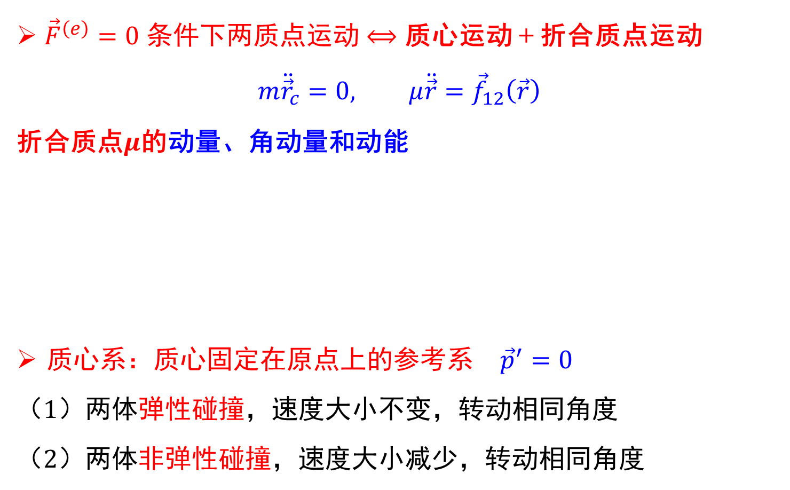

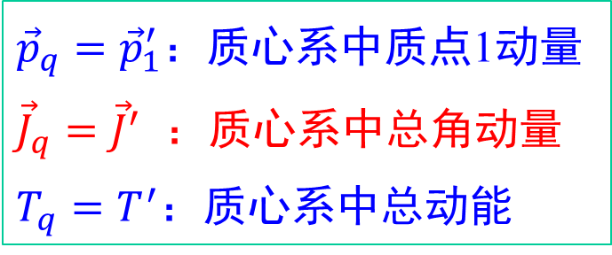
内容回顾
${\vec{F}}^{\left(e\right)}=0$ 条件下两质点运动 $⟺$ 质心运动 + 折合质点运动
$$m{\ddot{\vec{r}}}_{c}=0, μ\ddot{\vec{r}}={\vec{f}}_{12}\left(\vec{r}\right)$$
折合质点$μ$的动量、角动量和动能
质心系：质心固定在原点上的参考系 ${\vec{p}}^{′}=0$
（1）两体弹性碰撞，速度大小不变，转动相同角度
（2）两体非弹性碰撞，速度大小减少，转动相同角度
${\vec{r}}_{c}=\frac{m_{1}{\vec{r}}_{1}+m_{2}{\vec{r}}_{2}}{m_{1}+m_{2}}$
$\vec{r}≡{\vec{r}}_{1}−{\vec{r}}_{2}$
${\vec{p}}_{q}={\vec{p}}_{1}^{′}：质心系$中质点1动量
${\vec{J}}_{q}={\vec{J}}^{′}$ ：质心系中总角动量
$T_{q}=T^{′}$：质心系中总动能
$\vec{p}={\vec{p}}_{c}$
$\vec{J}={\vec{J}}_{c}+{\vec{J}}_{q}$
$T=T_{c}+T_{q}$

Slide 2
变质量物体的运动（§2.7）
火箭、软绳、铁链等的运动
位力定理（§2.8）
大量粒子运动的集体行为（统计性质）

Slide 3



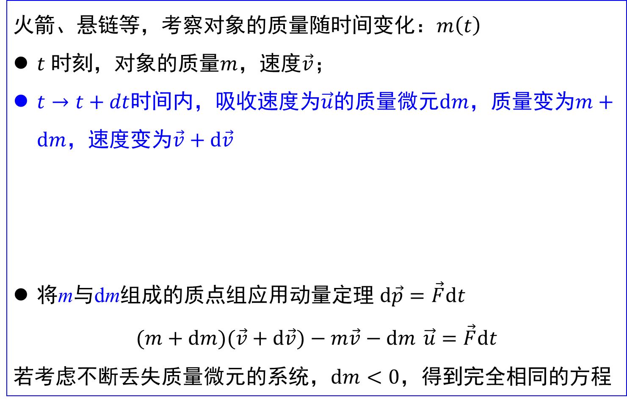





变质量物体的运动（§2.7）
火箭、悬链等，考察对象的质量随时间变化：$m\left(t\right)$
$t$ 时刻，对象的质量$m$，速度$\vec{v}$；
$t→t+dt$时间内，吸收速度为$\vec{u}$的质量微元$dm$，质量变为$m+dm$，速度变为$\vec{v}+d\vec{v}$
将m与dm组成的质点组应用动量定理 $d\vec{p}=\vec{F}dt$
$$(m+dm)(\vec{v}+d\vec{v})−m\vec{v}−dm \vec{u}=\vec{F}dt$$
若考虑不断丢失质量微元的系统，$dm<0$，得到完全相同的方程
$$\vec{v}$$
$$\vec{v}+d\vec{v}$$
$$m$$
$$\vec{u}$$
$$dm$$
$$t$$
$$t+dt$$
$$\vec{F}≡{\vec{F}}^{\left(e\right)}$$

Slide 4
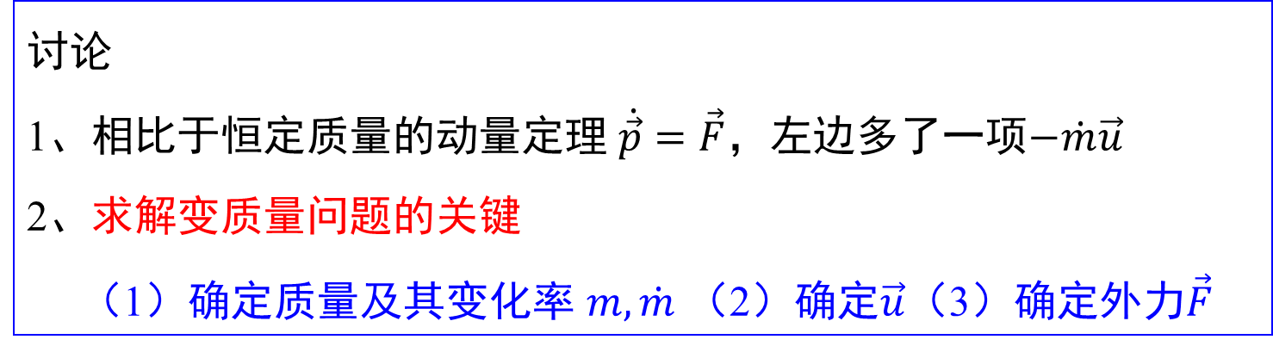
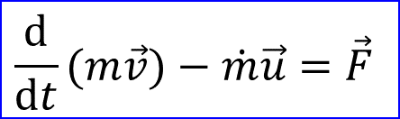
忽略高阶项
变质量物体动力学方程
$$\frac{d}{dt}(m\vec{v})−\dot{m}\vec{u}=\vec{F}$$
讨论
1、相比于恒定质量的动量定理 $\dot{\vec{p}}=\vec{F}$，左边多了一项$−\dot{m}\vec{u}$
2、求解变质量问题的关键
（1）确定质量及其变化率 $m,\dot{m}$ （2）确定$\vec{u}$（3）确定外力$\vec{F}$

Slide 5
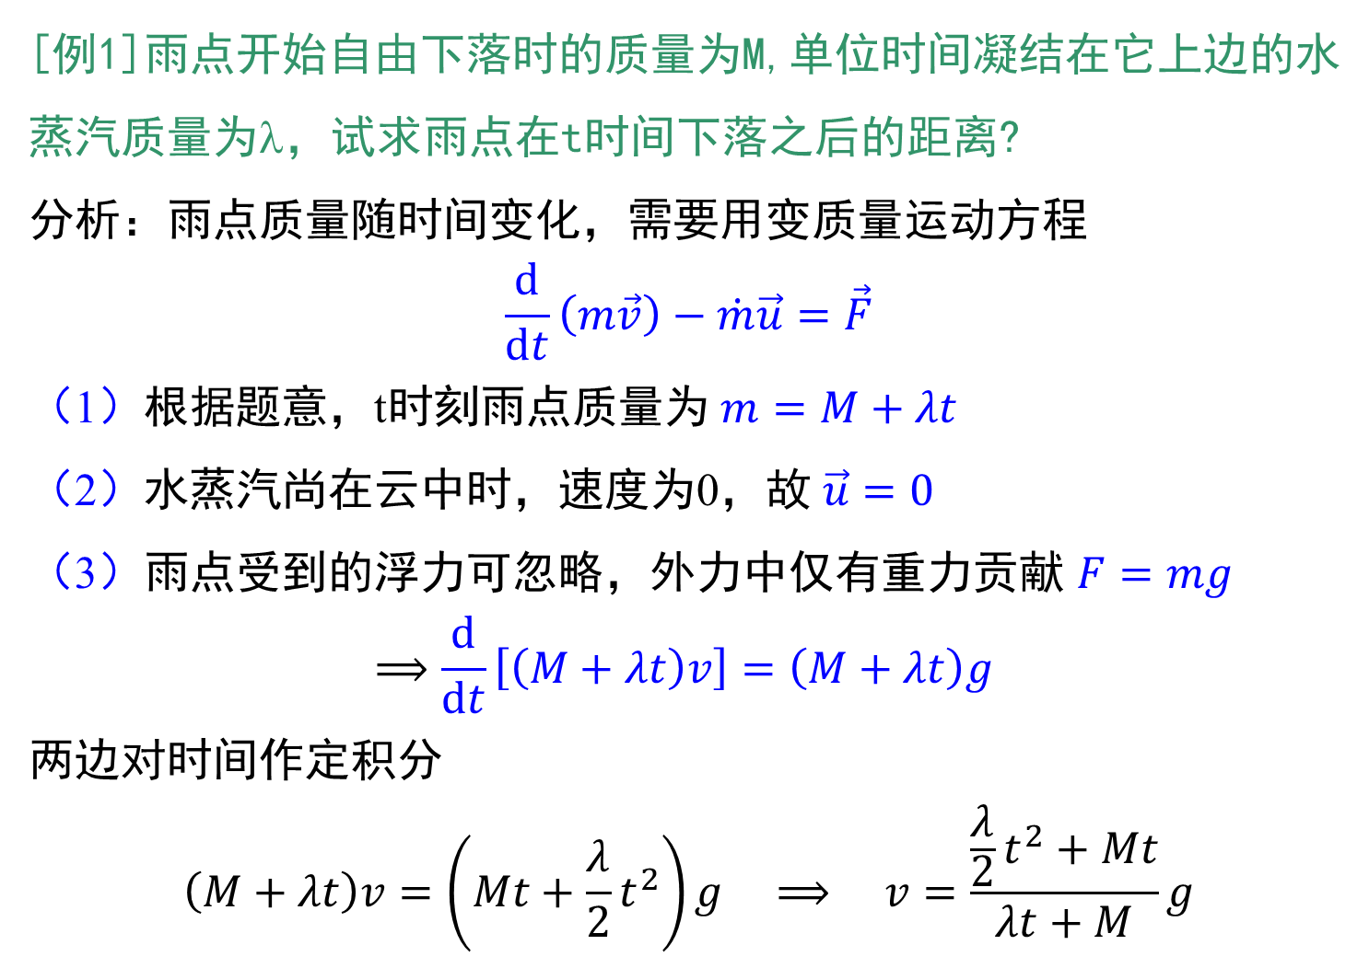
[例1]雨点开始自由下落时的质量为M,单位时间凝结在它上边的水蒸汽质量为λ，试求雨点在t时间下落之后的距离?
分析：雨点质量随时间变化，需要用变质量运动方程
$$\frac{d}{dt}\left(m\vec{v}\right)−\dot{m}\vec{u}=\vec{F}$$
（1）根据题意，t时刻雨点质量为 $m=M+λt$
（2）水蒸汽尚在云中时，速度为0，故 $\vec{u}=0$
（3）雨点受到的浮力可忽略，外力中仅有重力贡献 $F=mg$
$$⟹\frac{d}{dt}\left[\left(M+λt\right)v\right]=\left(M+λt\right)g$$
两边对时间作定积分
$$\left(M+λt\right)v=\left(Mt+\frac{λ}{2}t^{2}\right)g ⟹ v=\frac{\frac{λ}{2}t^{2}+Mt}{λt+M}g$$

Slide 6
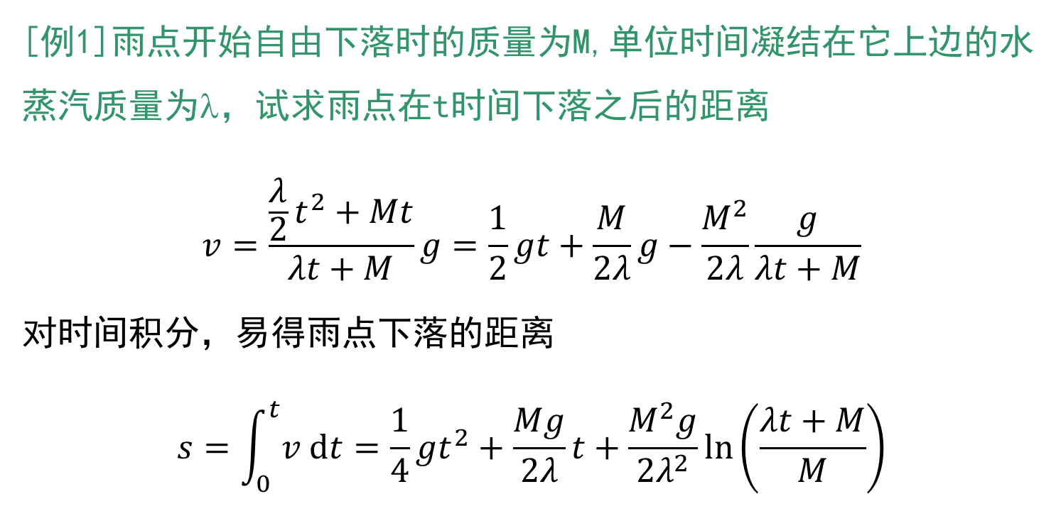
[例1]雨点开始自由下落时的质量为M,单位时间凝结在它上边的水蒸汽质量为λ，试求雨点在t时间下落之后的距离
$$v=\frac{\frac{λ}{2}t^{2}+Mt}{λt+M}g=\frac{1}{2}gt+\frac{M}{2λ}g−\frac{M^{2}}{2λ}\frac{g}{λt+M}$$
对时间积分，易得雨点下落的距离
$$s=\int_{0}^{t}{v dt}=\frac{1}{4}gt^{2}+\frac{Mg}{2λ}t+\frac{M^{2}g}{2λ^{2}}\ln\left(\frac{λt+M}{M}\right)$$

Slide 7
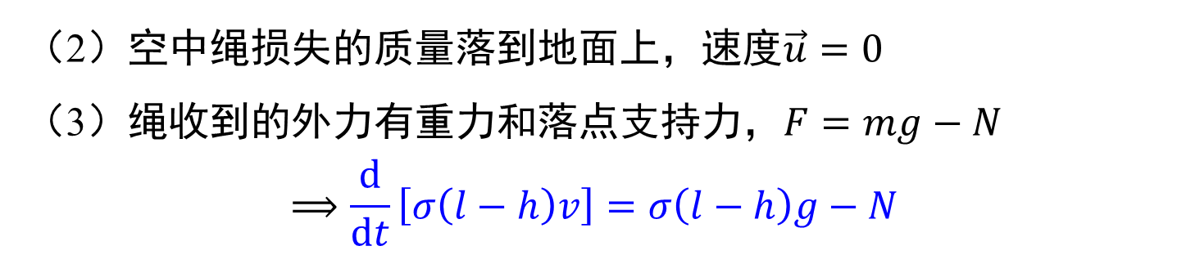
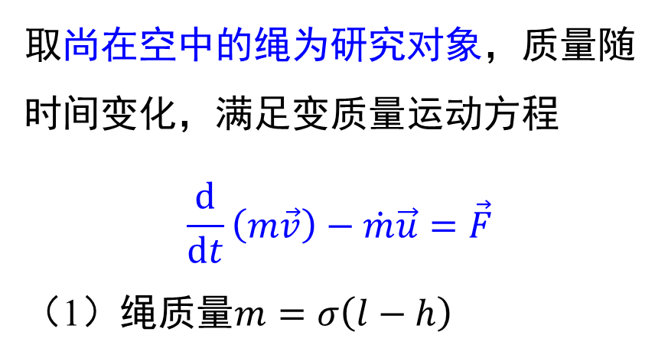
例2：长为l的软绳，线密度为σ，初始时刻垂直悬挂，绳下端刚刚接触地面。现松开软绳上端，让它自由下落，求当绳的上端距离初始位置为h的时候，绳落点对绳的作用力为多少？
取尚在空中的绳为研究对象，质量随时间变化，满足变质量运动方程
$$\frac{d}{dt}\left(m\vec{v}\right)−\dot{m}\vec{u}=\vec{F}$$
（1）绳质量$m=σ\left(l−h\right)$
（2）空中绳损失的质量落到地面上，速度$\vec{u}=0$
（3）绳收到的外力有重力和落点支持力，$F=mg−N$
$$⟹\frac{d}{dt}\left[σ\left(l−h\right)v\right]=σ\left(l−h\right)g−N$$

Slide 8
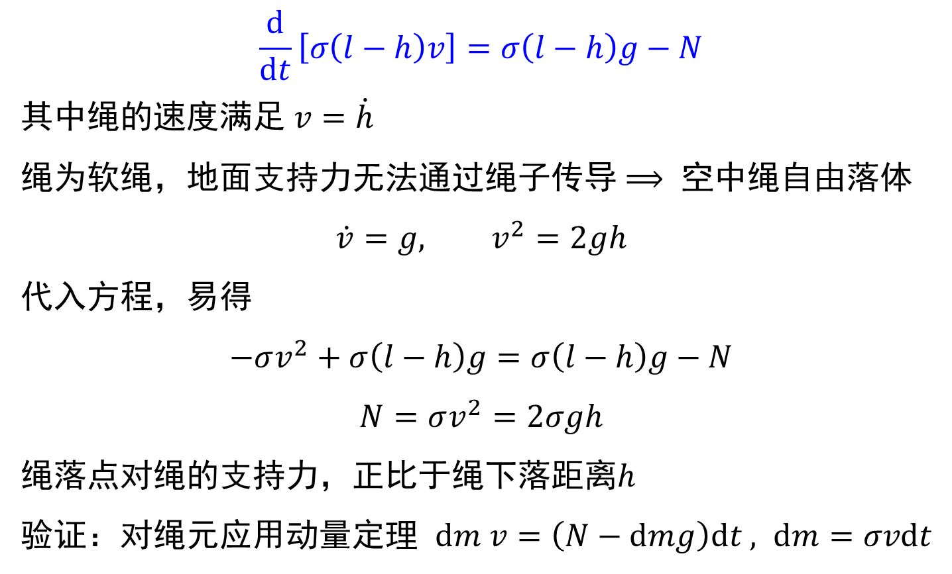
例2：长为l的软绳，线密度为σ，初始时刻垂直悬挂，绳下端刚刚接触地面。现松开软绳上端，让它自由下落，求当绳的上端距离初始位置为h的时候，绳落点对绳的作用力为多少？
$$\frac{d}{dt}\left[σ\left(l−h\right)v\right]=σ\left(l−h\right)g−N$$
其中绳的速度满足 $v=\dot{h}$
绳为软绳，地面支持力无法通过绳子传导 $⟹$ 空中绳自由落体
$$\dot{v}=g, v^{2}=2gh$$
代入方程，易得
$$−σv^{2}+σ\left(l−h\right)g=σ\left(l−h\right)g−N$$
$$N=σv^{2}=2σgh$$
绳落点对绳的支持力，正比于绳下落距离$h$
验证：对绳元应用动量定理 $dm v=\left(N−dmg\right)dt , dm=σvdt$

Slide 9
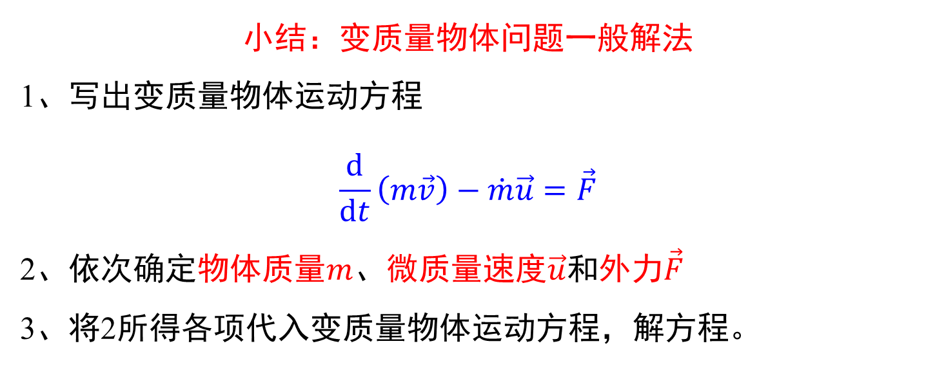
小结：变质量物体问题一般解法
1、写出变质量物体运动方程
$$\frac{d}{dt}\left(m\vec{v}\right)−\dot{m}\vec{u}=\vec{F}$$
2、依次确定物体质量$m$、微质量速度$\vec{u}$和外力$\vec{F}$
3、将2所得各项代入变质量物体运动方程，解方程。

Slide 10
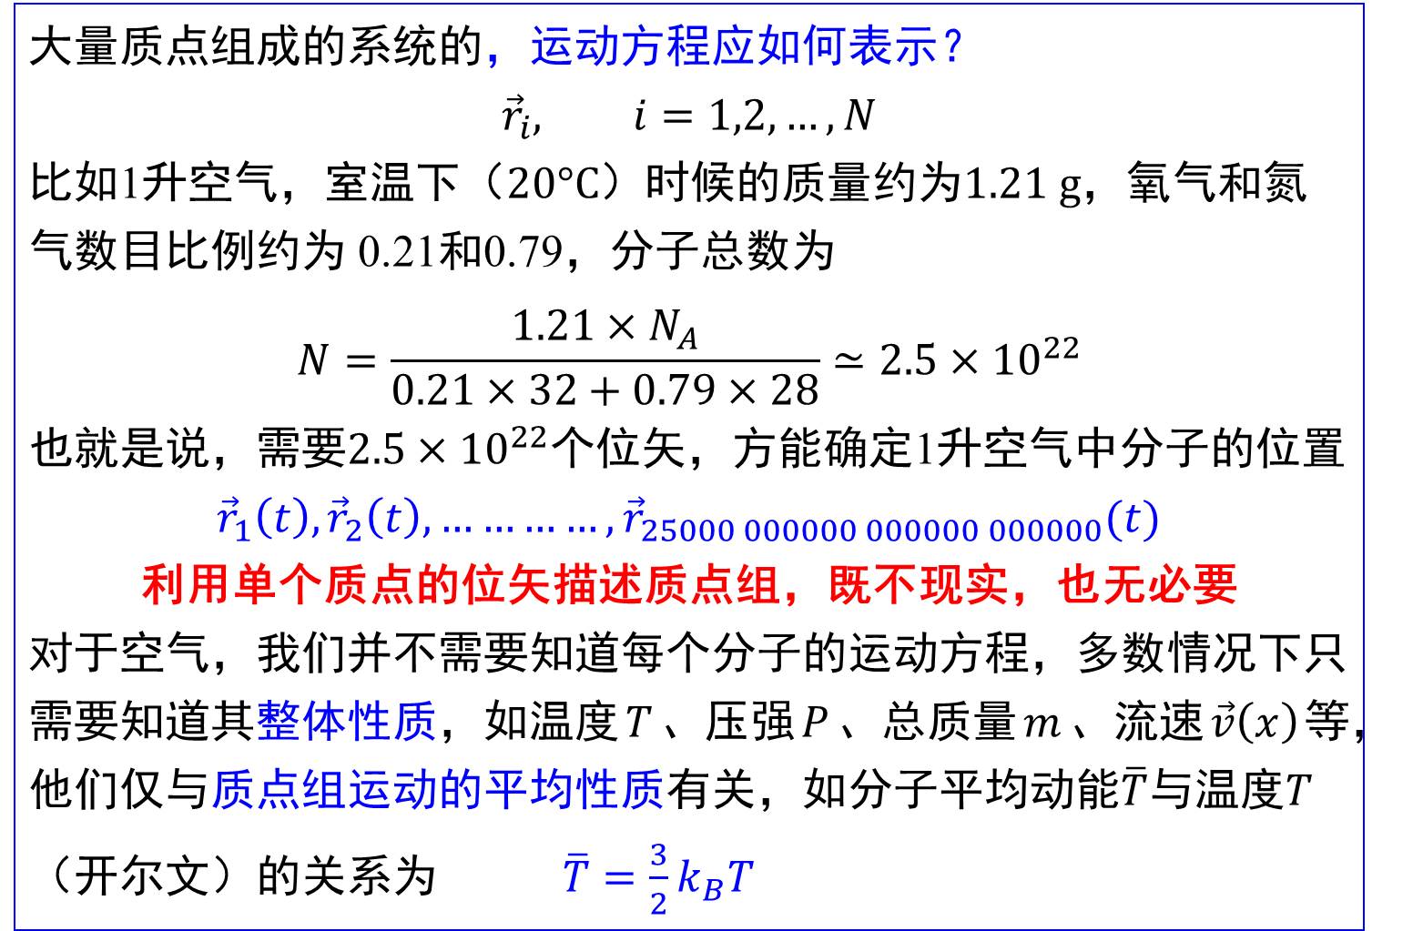
位力定理（§2.8）
大量质点组成的系统的，运动方程应如何表示？
$${\vec{r}}_{i}, i=1,2,…,N$$
比如1升空气，室温下（$20°C$）时候的质量约为$1.21 g$，氧气和氮气数目比例约为 0.21和0.79，分子总数为
$$N=\frac{1.21×N_{A}}{0.21×32+0.79×28}≃2.5×{10}^{22}$$
也就是说，需要$2.5×{10}^{22}$个位矢，方能确定1升空气中分子的位置
$${\vec{r}}_{1}\left(t\right), {\vec{r}}_{2}\left(t\right),…………,{\vec{r}}_{25000 000000 000000 000000}(t)$$
利用单个质点的位矢描述质点组，既不现实，也无必要
对于空气，我们并不需要知道每个分子的运动方程，多数情况下只需要知道其整体性质，如温度$T$、压强$P$、总质量$m$、流速$\vec{v}\left(x\right)$等，他们仅与质点组运动的平均性质有关，如分子平均动能$\overline{T}$与温度$T$（开尔文）的关系为 $\overline{T}=\frac{3}{2}k_{B}T$

Slide 11
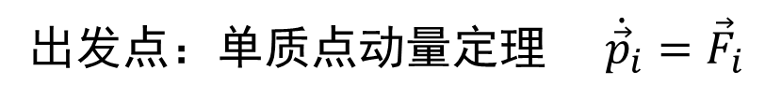
本节讨论的位力定理，即为联系单个质点微观运动与质点组宏观性质之间关系的一个基础性的定理。
出发点：单质点动量定理 ${\dot{\vec{p}}}_{i}={\vec{F}}_{i}$
定理推导过程：考虑如下量随时间的变化
定义时间平均值

Slide 12
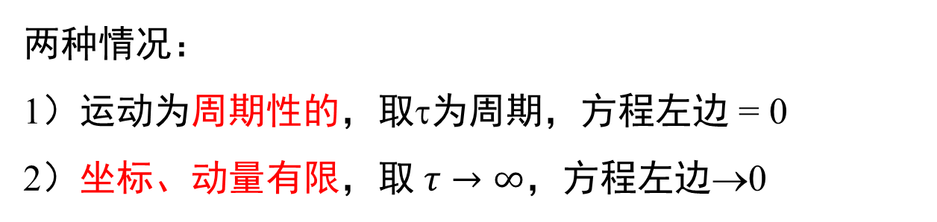
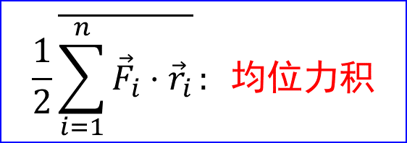
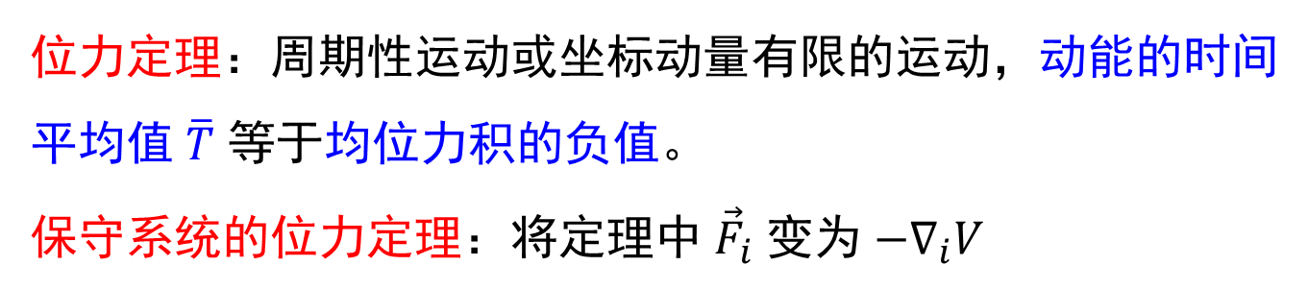
两种情况：
1）运动为周期性的，取τ为周期，方程左边 = 0
2）坐标、动量有限，取 $τ→∞$，方程左边→0
$$\frac{1}{2}\overline{\sum_{i=1}^{n}{{\vec{F}}_{i}⋅{\vec{r}}_{i}}}: 均位力积$$
位力定理：周期性运动或坐标动量有限的运动，动能的时间平均值 $\overline{T}$ 等于均位力积的负值。
保守系统的位力定理：将定理中 ${\vec{F}}_{i}$ 变为 $−∇_{i}V$

Slide 13
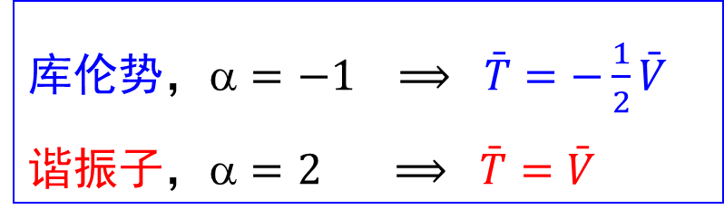
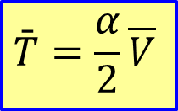
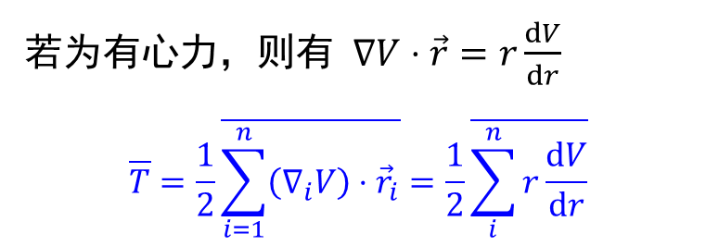
若为有心力，则有 $∇V⋅\vec{r}=r\frac{dV}{dr}$
$$\overline{T}=\frac{1}{2}\overline{\sum_{i=1}^{n}{\left(∇_{i}V\right)⋅{\vec{r}}_{i}}}=\frac{1}{2}\overline{\sum_{i}^{n}{r\frac{dV}{dr}}}$$
若势函数为α次齐次函数，如
$$\bar{T}=\frac{α}{2}\overline{V}$$
库伦势，$=−1 ⟹ \bar{T}=−\frac{1}{2}\bar{V}$
谐振子，$=2 ⟹ \bar{T}=\bar{V}$

Slide 14
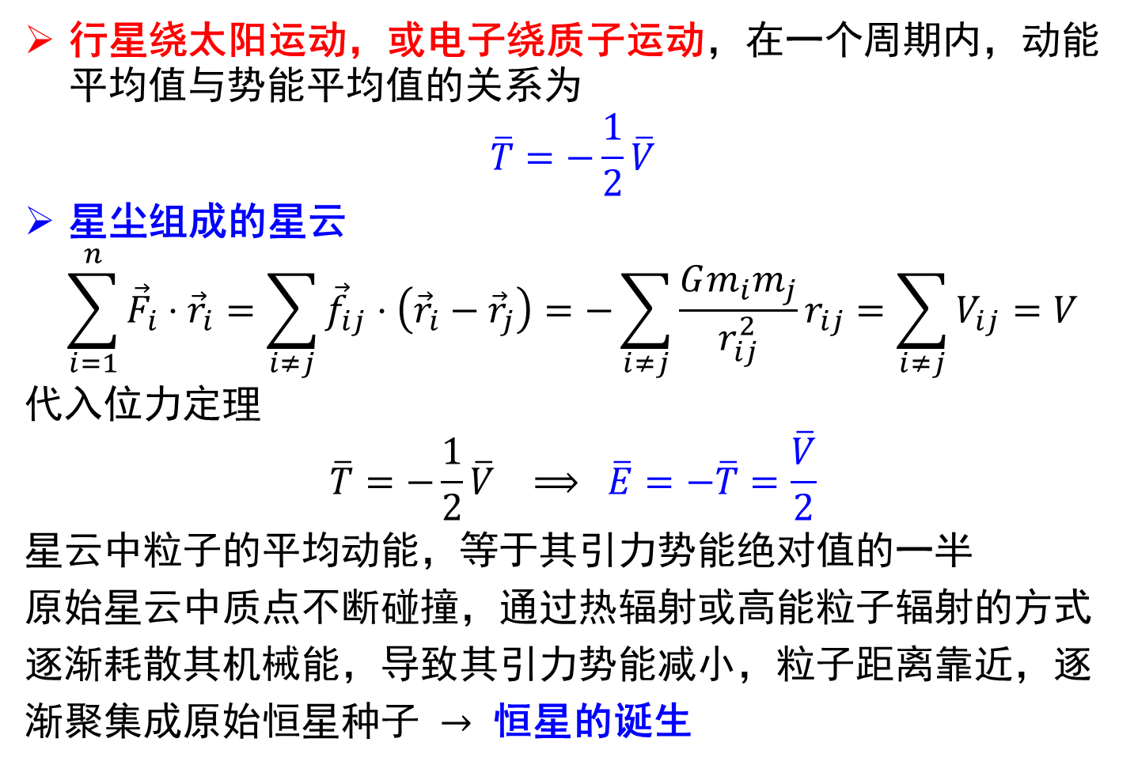
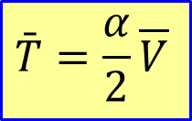
$$\bar{T}=\frac{α}{2}\overline{V}$$
行星绕太阳运动，或电子绕质子运动，在一个周期内，动能平均值与势能平均值的关系为
$$\overline{T}=−\frac{1}{2}\overline{V}$$
星尘组成的星云
$$\sum_{i=1}^{n}{{\vec{F}}_{i}⋅{\vec{r}}_{i}}=\sum_{i≠j}{{\vec{f}}_{ij}⋅\left({\vec{r}}_{i}−{\vec{r}}_{j}\right)}=−\sum_{i≠j}{\frac{Gm_{i}m_{j}}{r_{ij}^{2}}r_{ij}}=\sum_{i≠j}{V_{ij}}=V$$
代入位力定理
$$\overline{T}=−\frac{1}{2}\overline{V} ⟹ \overline{E}=−\overline{T}=\frac{\overline{V}}{2}$$
星云中粒子的平均动能，等于其引力势能绝对值的一半
原始星云中质点不断碰撞，通过热辐射或高能粒子辐射的方式逐渐耗散其机械能，导致其引力势能减小，粒子距离靠近，逐渐聚集成原始恒星种子 $→$ 恒星的诞生

Slide 15
位力定理推导理想气体状态方程
玻尔兹曼常数
温度
能量均分定理：单个气体分子的动能平均值
方程左边为
理想气体，分子间无相互作用，力仅来自容器壁
理想气体状态方程

Slide 16
位力定理推导非理想气体状态方程
方程左边不变
作用于单粒子的作用力，包括容器壁的作用力和粒子间作用力。
假设粒子间作用力为保守力
求解内力的均位力积更加复杂，因为不同能量/势能
的粒子分布概率不同，需要考虑相空间分布函数
详见统计物理中的位力展开章节

Slide 17

作业：
2.13, 2.15, 2.17
第二章

Slide 18
第二章小结
质点组动量定理
质心系与实验室系
质点组角动量定理
质点组动能定理
两体问题（无外力）
变质量物体运动
位力定理

Slide 19
补充材料

Slide 20
两体问题专题

Slide 21

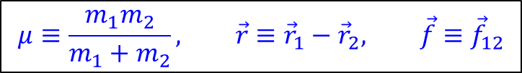

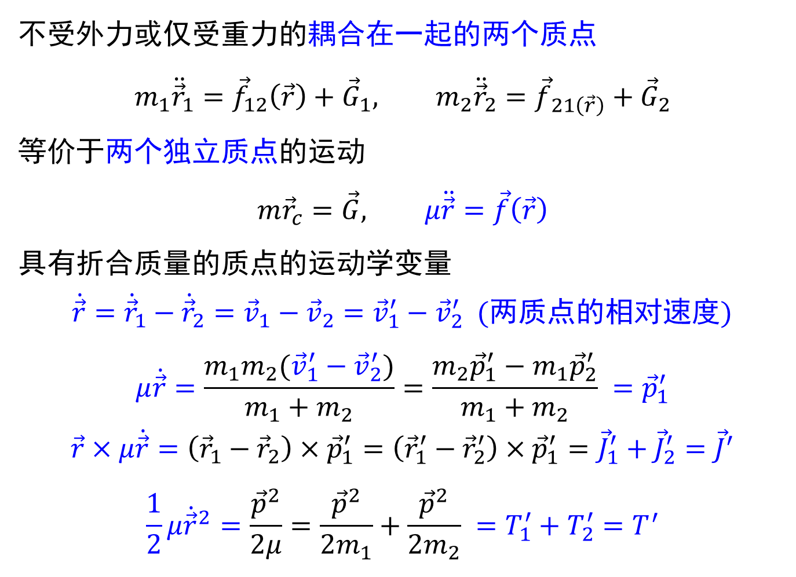





$$\vec{f}$$
$$\vec{r}$$
$$c$$
$${\vec{r}}_{1}$$
$${\vec{r}}_{c}$$
不受外力或仅受重力的耦合在一起的两个质点
$$m_{1}{\ddot{\vec{r}}}_{1}={\vec{f}}_{12}\left(\vec{r}\right)+{\vec{G}}_{1}, m_{2}{\ddot{\vec{r}}}_{2}={\vec{f}}_{21\left(\vec{r}\right)}+{\vec{G}}_{2}$$
等价于两个独立质点的运动
$$m{\vec{r}}_{c}=\vec{G}, μ\ddot{\vec{r}}=\vec{f}\left(\vec{r}\right)$$
具有折合质量的质点的运动学变量
$\dot{\vec{r}}={\dot{\vec{r}}}_{1}−{\dot{\vec{r}}}_{2}={\vec{v}}_{1}−{\vec{v}}_{2}={\vec{v}}_{1}^{′}−{\vec{v}}_{2}^{′}$ (两质点的相对速度)
$$μ\dot{\vec{r}}=\frac{m_{1}m_{2}({\vec{v}}_{1}^{′}−{\vec{v}}_{2}^{′})}{m_{1}+m_{2}}=\frac{m_{2}{\vec{p}}_{1}^{′}−m_{1}{\vec{p}}_{2}^{′}}{m_{1}+m_{2}} ={\vec{p}}_{1}^{′}$$
$$\vec{r}×μ\dot{\vec{r}}=\left({\vec{r}}_{1}−{\vec{r}}_{2}\right)×{\vec{p}}_{1}^{′}=\left({\vec{r}}_{1}^{′}−{\vec{r}}_{2}^{′}\right)×{\vec{p}}_{1}^{′}={\vec{J}}_{1}^{′}+{\vec{J}}_{2}^{′}={\vec{J}}^{′}$$
$$\frac{1}{2}μ{\dot{\vec{r}}}^{2}=\frac{{\vec{p}}^{2}}{2μ}=\frac{{\vec{p}}^{2}}{2m_{1}}+\frac{{\vec{p}}^{2}}{2m_{2}} =T_{1}^{′}+T_{2}^{′}=T^{′}$$
$${\vec{r}}_{2}$$
$$μ≡\frac{m_{1}m_{2}}{m_{1}+m_{2}}, \vec{r}≡{\vec{r}}_{1}−{\vec{r}}_{2}, \vec{f}≡{\vec{f}}_{12}$$
$${\vec{p}}_{1}^{′}+{\vec{p}}_{2}^{′}=0$$

Slide 22
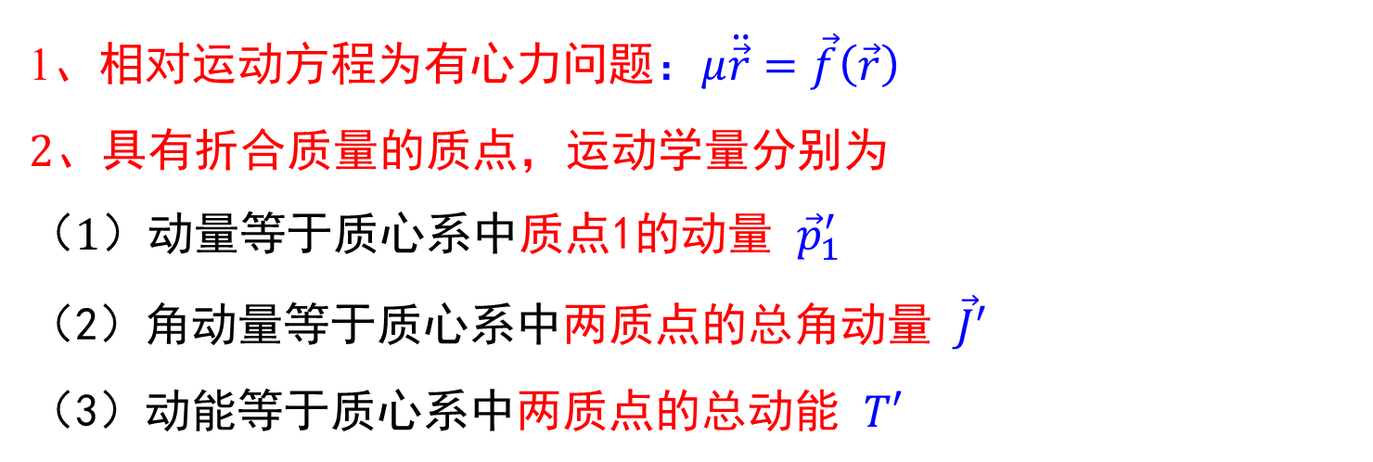
两体问题相对运动公式小结
1、相对运动方程为有心力问题：$μ\ddot{\vec{r}}=\vec{f}\left(\vec{r}\right)$
2、具有折合质量的质点，运动学量分别为
（1）动量等于质心系中质点1的动量 ${\vec{p}}_{1}^{′}$
（2）角动量等于质心系中两质点的总角动量 ${\vec{J}}^{′}$
（3）动能等于质心系中两质点的总动能 $T′$

Slide 23
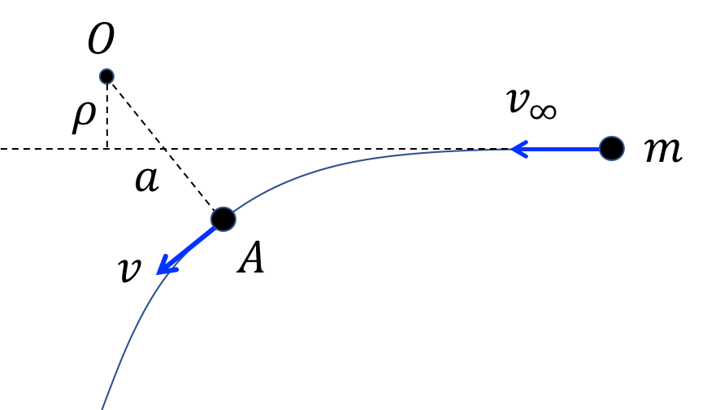
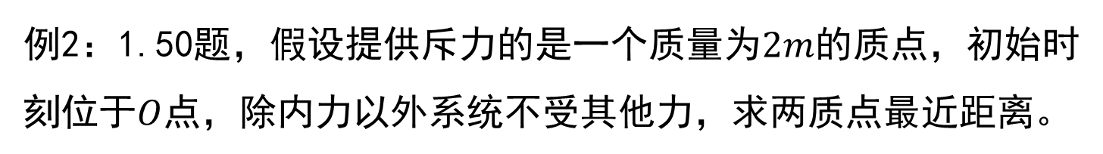
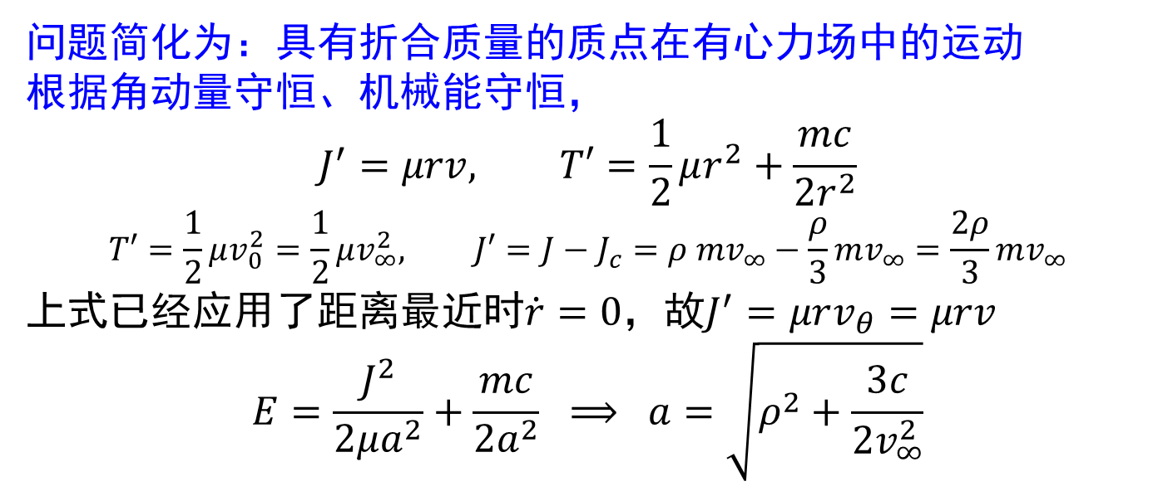
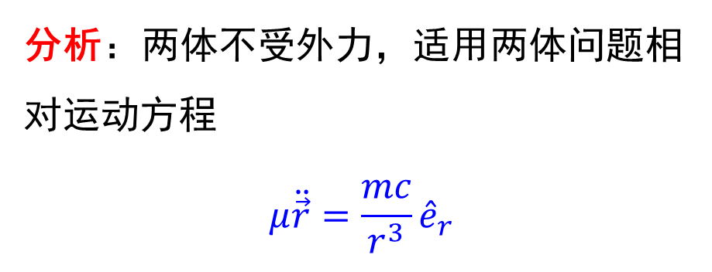
例2：1.50题，假设提供斥力的是一个质量为$2m$的质点，初始时刻位于$O$点，除内力以外系统不受其他力，求两质点最近距离。
分析：两体不受外力，适用两体问题相对运动方程
$$μ\ddot{\vec{r}}=\frac{mc}{r^{3}}{\hat{e}}_{r}$$
问题简化为：具有折合质量的质点在有心力场中的运动
根据角动量守恒、机械能守恒，
$$J^{′}=μrv, T′=\frac{1}{2}μr^{2}+\frac{mc}{2r^{2}}$$
$$T′=\frac{1}{2}μv_{0}^{2}=\frac{1}{2}μv_{∞}^{2}, J′=J−J_{c}=ρ mv_{∞}−\frac{ρ}{3}mv_{∞}=\frac{2ρ}{3}mv_{∞}$$
上式已经应用了距离最近时$\dot{r}=0$，故$J^{′}=μrv_{θ}=μrv$
$$E=\frac{J^{2}}{2μa^{2}}+\frac{mc}{2a^{2}} ⟹ a=\sqrt{ρ^{2}+\frac{3c}{2v_{∞}^{2}}}$$

Slide 24

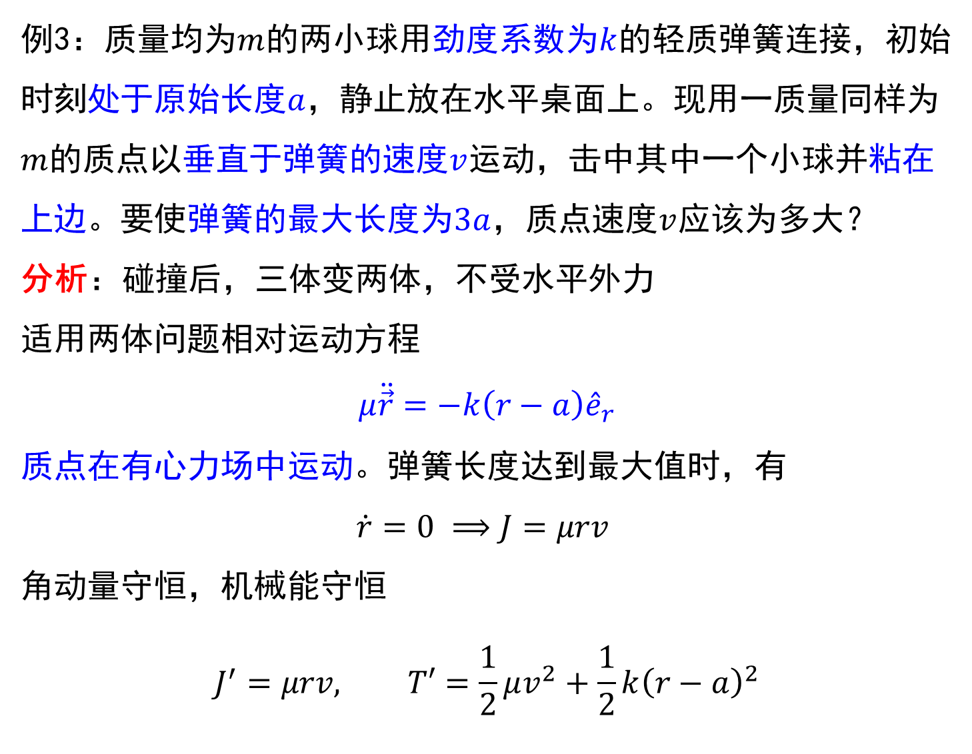



例3：质量均为$m$的两小球用劲度系数为$k$的轻质弹簧连接，初始时刻处于原始长度$a$，静止放在水平桌面上。现用一质量同样为$m$的质点以垂直于弹簧的速度$v$运动，击中其中一个小球并粘在上边。要使弹簧的最大长度为$3a$，质点速度$v$应该为多大？
分析：碰撞后，三体变两体，不受水平外力
适用两体问题相对运动方程
$$μ\ddot{\vec{r}}=−k\left(r−a\right){\hat{e}}_{r}$$
质点在有心力场中运动。弹簧长度达到最大值时，有
$$\dot{r}=0 ⟹J=μrv$$
角动量守恒，机械能守恒
$$J^{′}=μrv, T′=\frac{1}{2}μv^{2}+\frac{1}{2}k{\left(r−a\right)}^{2}$$
$$\vec{v}$$
$$1$$
$$2$$

Slide 25
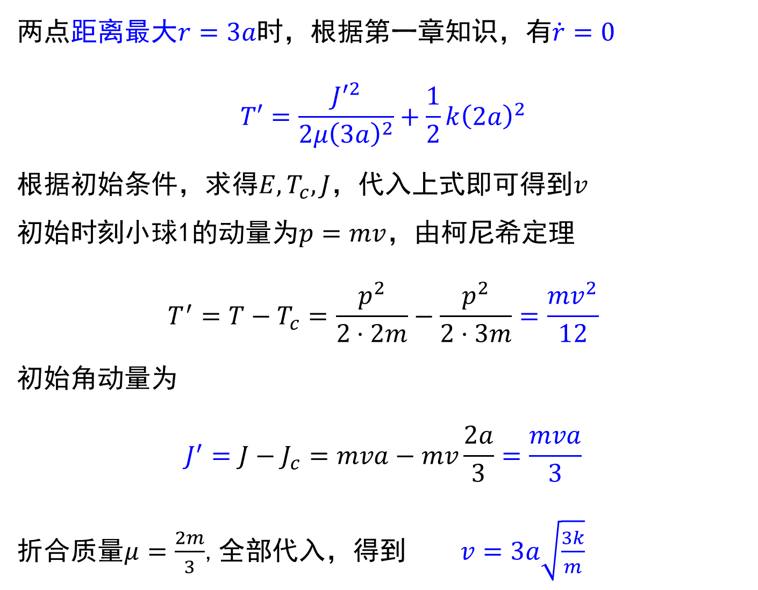


两点距离最大$r=3a$时，根据第一章知识，有$\dot{r}=0$
$$T′=\frac{J^{′2}}{2μ{\left(3a\right)}^{2}}+\frac{1}{2}k{\left(2a\right)}^{2}$$
根据初始条件，求得$E,T_{c},J$，代入上式即可得到$v$
初始时刻小球1的动量为$p=mv$，由柯尼希定理
$$T^{′}=T−T_{c}=\frac{p^{2}}{2⋅2m}−\frac{p^{2}}{2⋅3m}=\frac{mv^{2}}{12}$$
初始角动量为
$$J^{′}=J−J_{c}=mva−mv\frac{2a}{3}=\frac{mva}{3}$$
折合质量$μ=\frac{2m}{3}$,全部代入，得到 $v=3a\sqrt{\frac{3k}{m}}$
$$1$$
$$2$$

Slide 26
课后题及补充材料

Slide 27
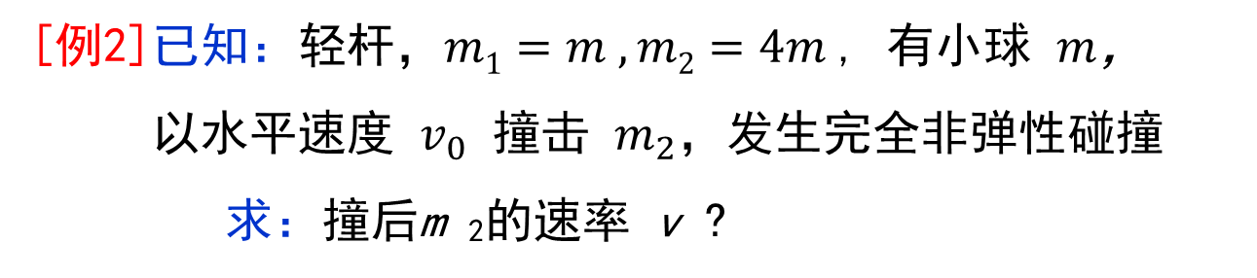
杆与绳的区别
[例2]已知：轻杆，$m1=m , m2=4m$, 有小球 $m$，
以水平速度 $v_{0}$ 撞击 $m_{2}$，发生完全非弹性碰撞
求：撞后m ₂的速率 v ?
解一：m 和 m ₂ 系统动量守恒
m v ₀ = (m + m ₂ ) v
A
解二： m 和 (m₁ + m ₂ )系统动量守恒
m
m₂
m v ₀ = (m + m ₁ + m ₂ ) v
解三：
m v ₀ = (m + m ₂ ) v + m _{1 •} 2v
m₁
以上解法对不对？
第二章

Slide 28
因为相撞时轴A作用力不能忽略不计，故系统动量不守恒。
因为重力、轴作用力过轴，对轴力矩为零，故系统角动量守恒。
N_{y}
N_{x}
A
m
m₂
由此列出以下方程：
m₁
得：
第二章

Slide 29
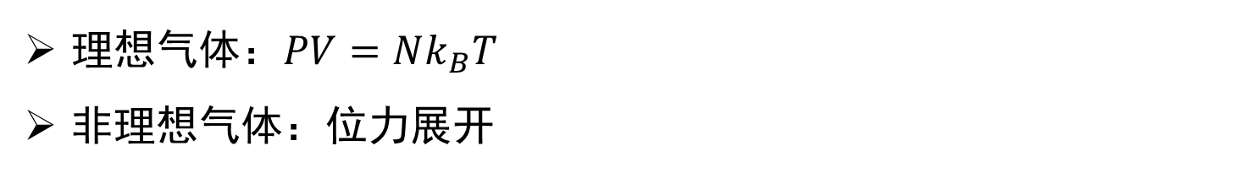
经典位力定理 与 量子位力定理
经典：力学量的时间平均值
量子：力学量算符在不同态上的统计平均值
平均值的含义不一样，但定理的形式类似
位力定理应用
方程右边含有对大量粒子的求和，定理具有统计性质
理想气体：$PV=Nk_{B}T$
非理想气体：位力展开
热力学统计物理
朗道《统计物理学》, §31, 75, 76, 77
F.Schwabl《统计物理学》, §2.6.4, §5.3, §B.3

